Slide 1








CHÀO MỪNG CÁC THẦY, CÔ GIÁO VÀ CÁC EM
ĐẾN VỚI TIẾT HỌC
MÔN: ĐẠO ĐỨC
Bài 11: Học bài và làm bài đầy đủ

Slide 2
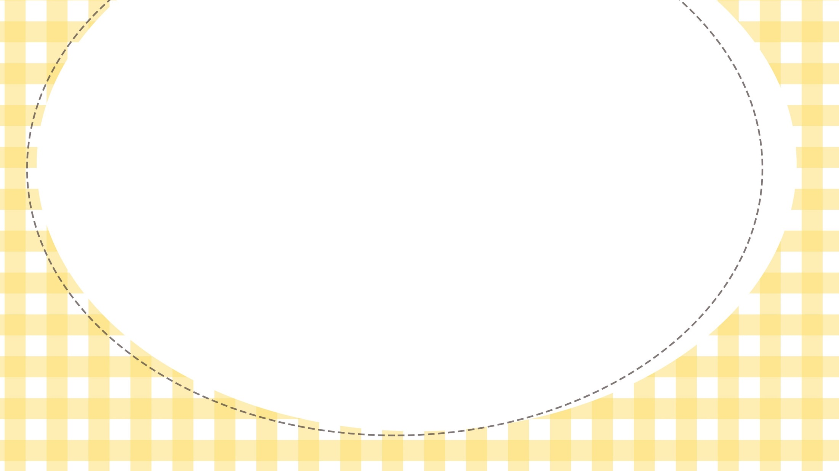

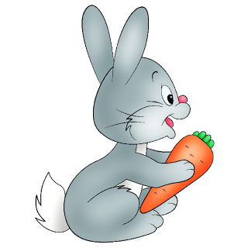
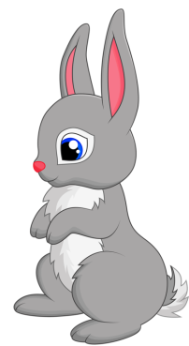
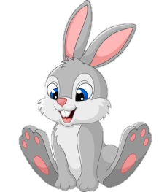
KHÁM PHÁ

Slide 3
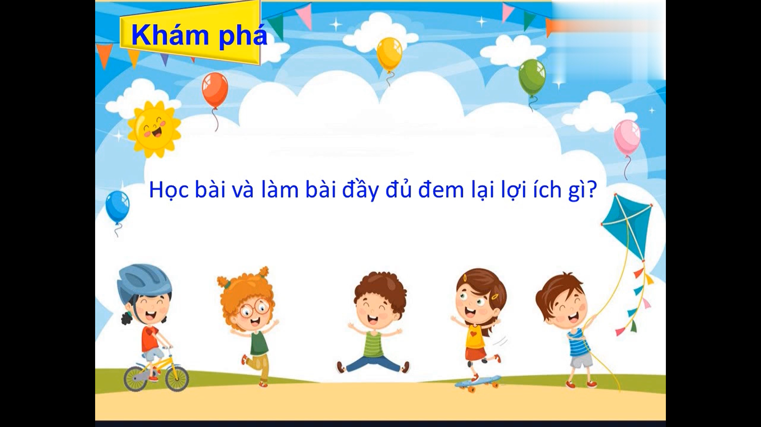
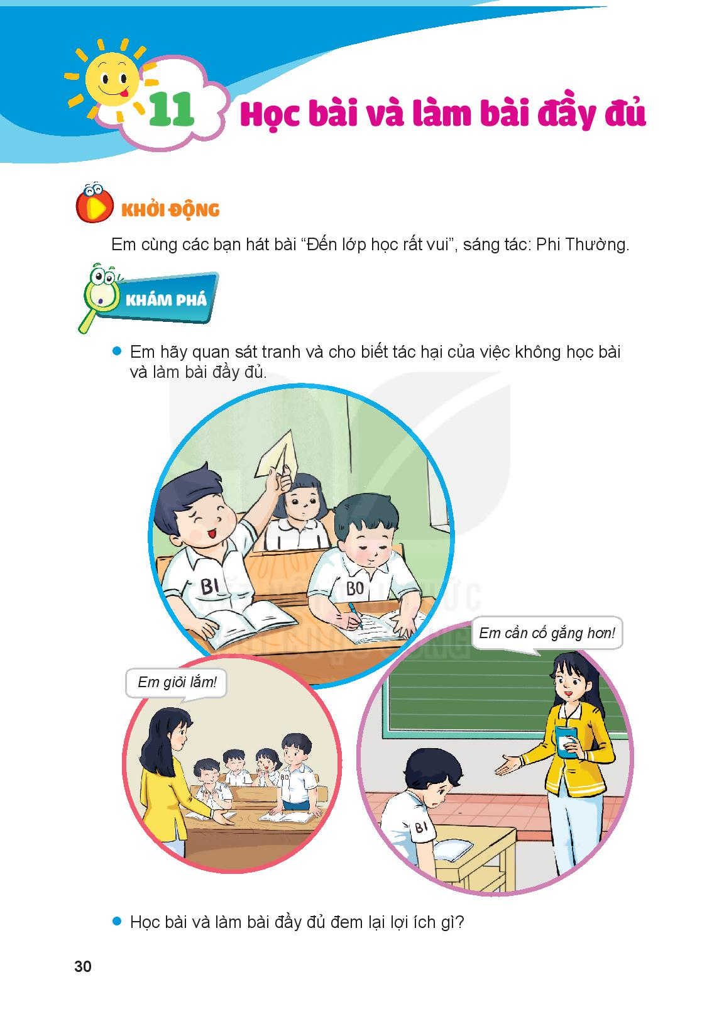
Em hãy quan sát tranh và cho biết tác hại của việc không học bài và làm bài đầy đủ.

Slide 5

NGHØ GI÷A GIê

Slide 6

Luyện tập

Slide 7
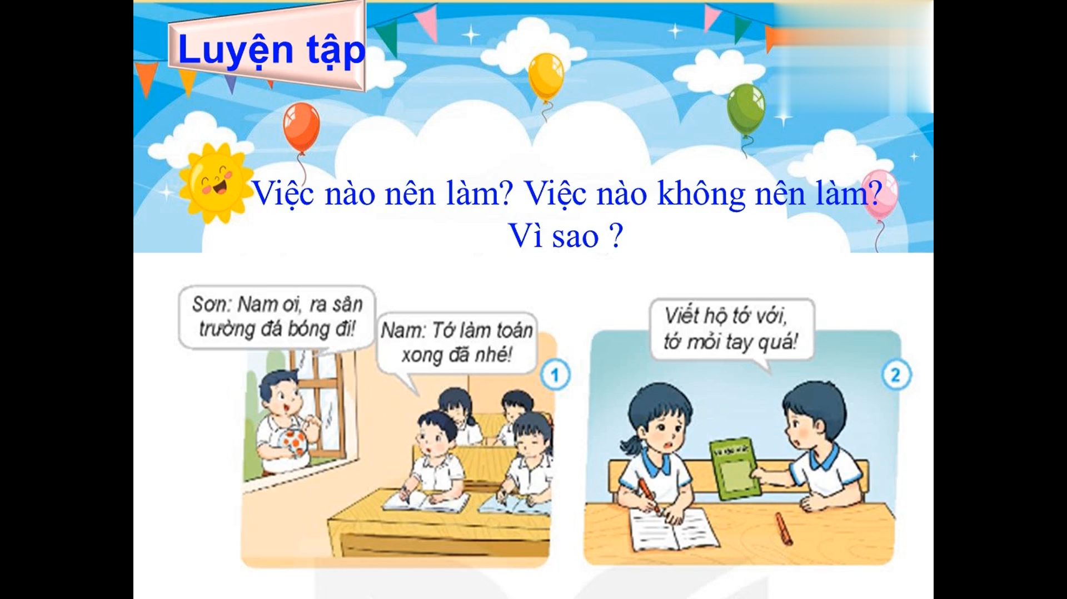
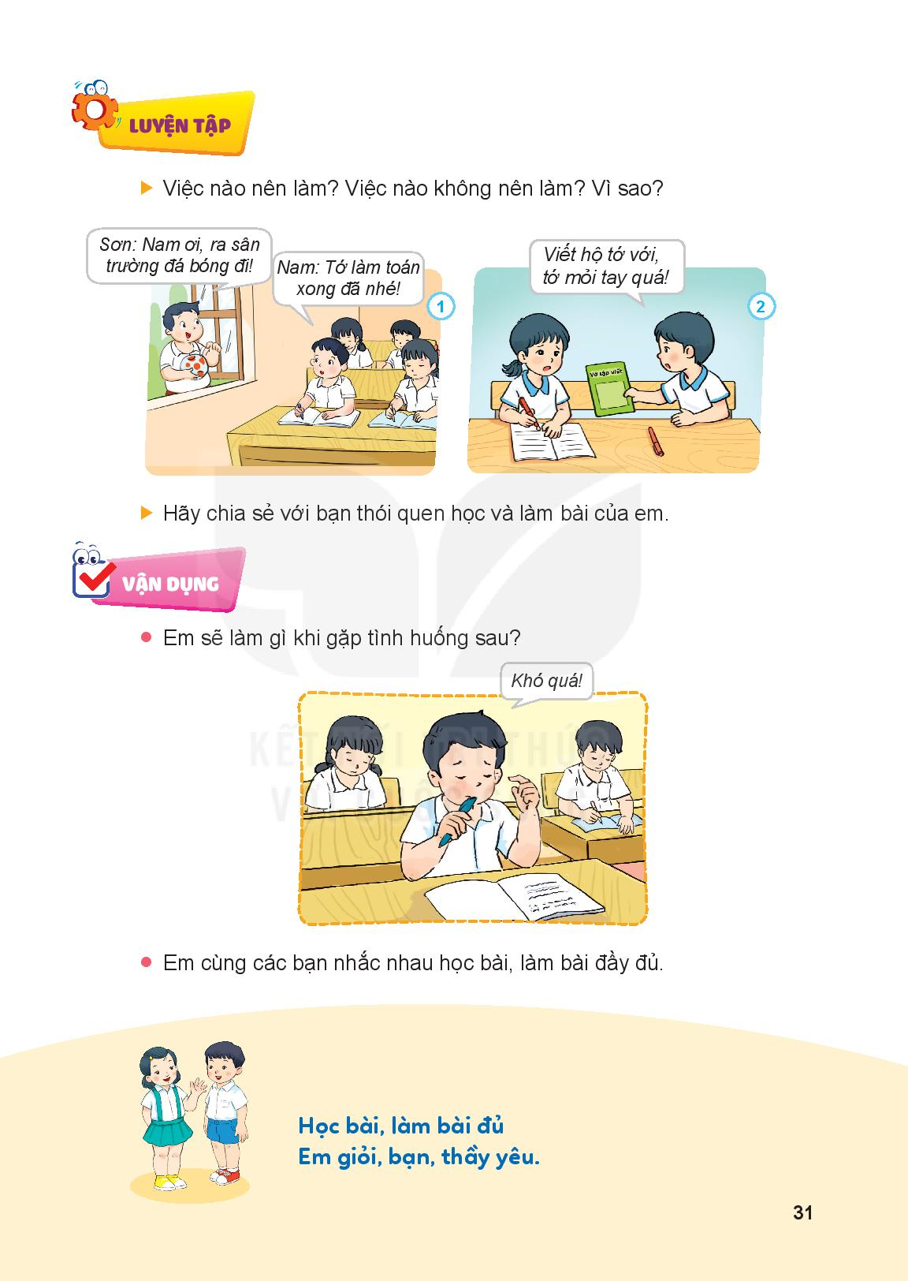

Slide 8
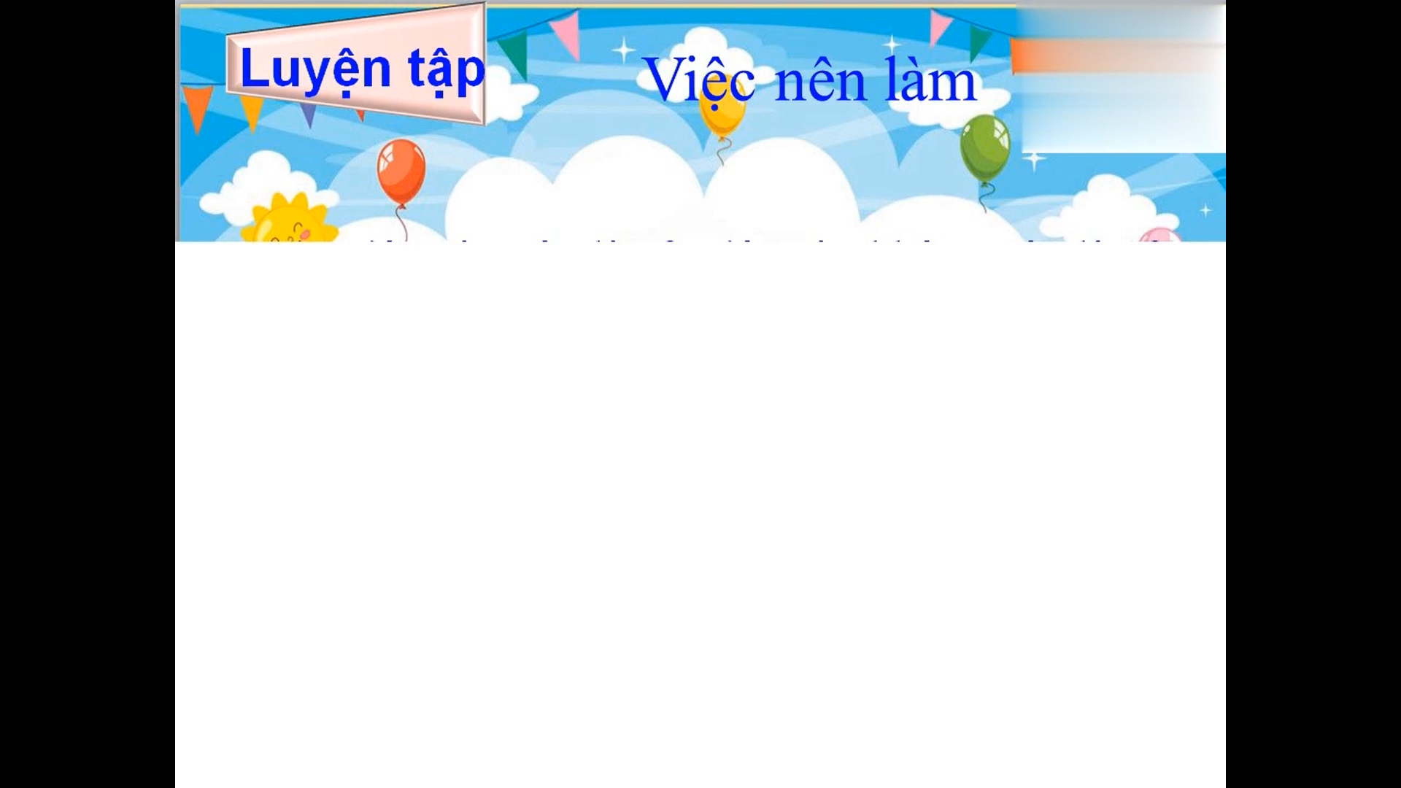

Slide 9
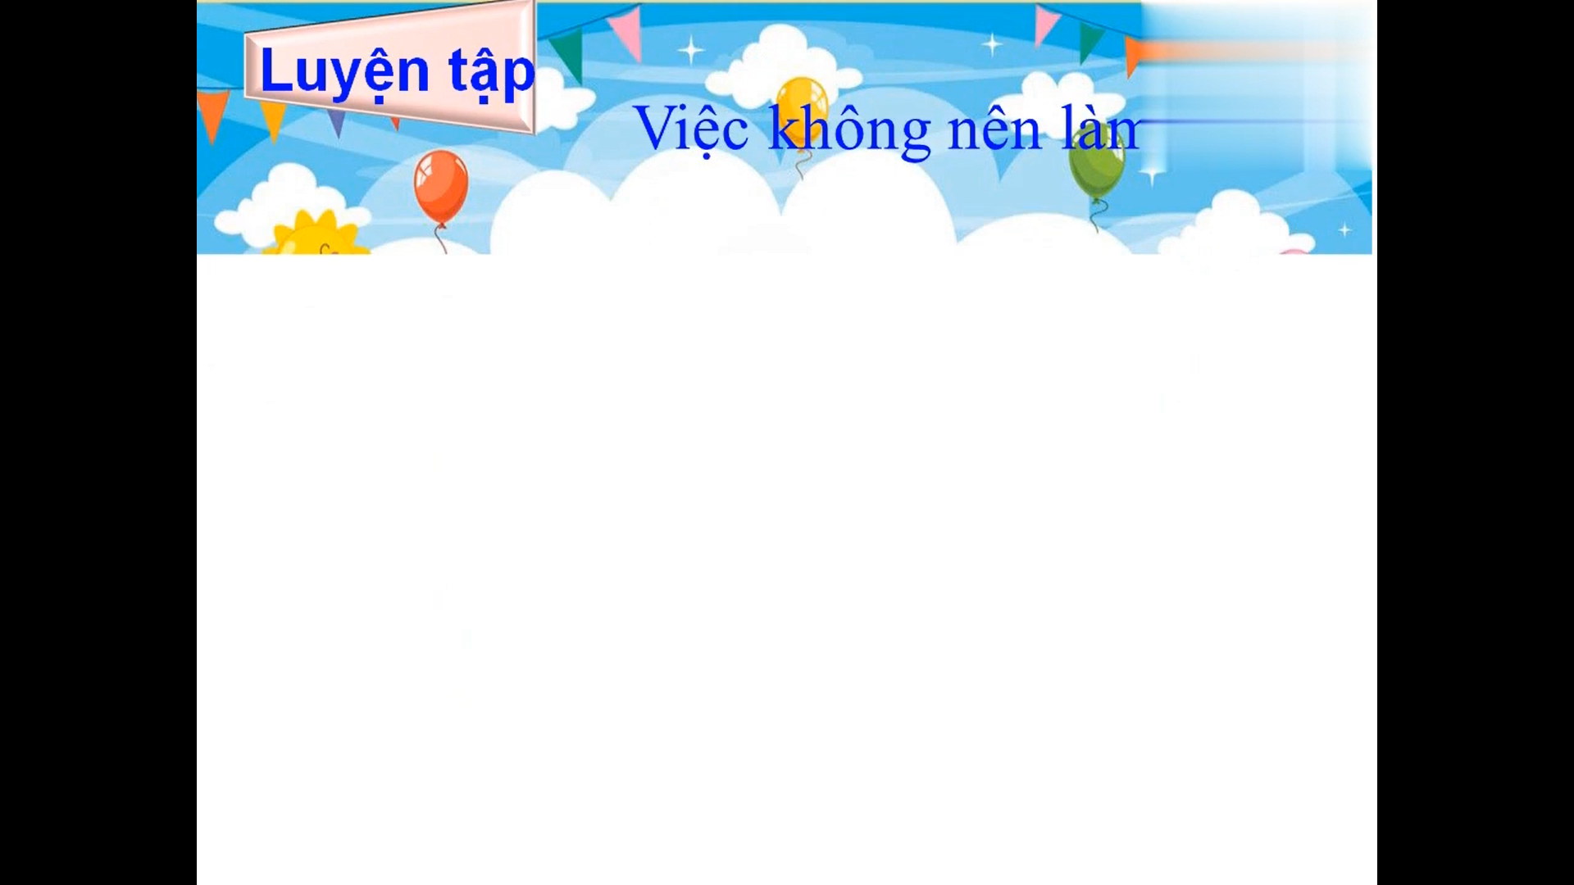

Slide 10
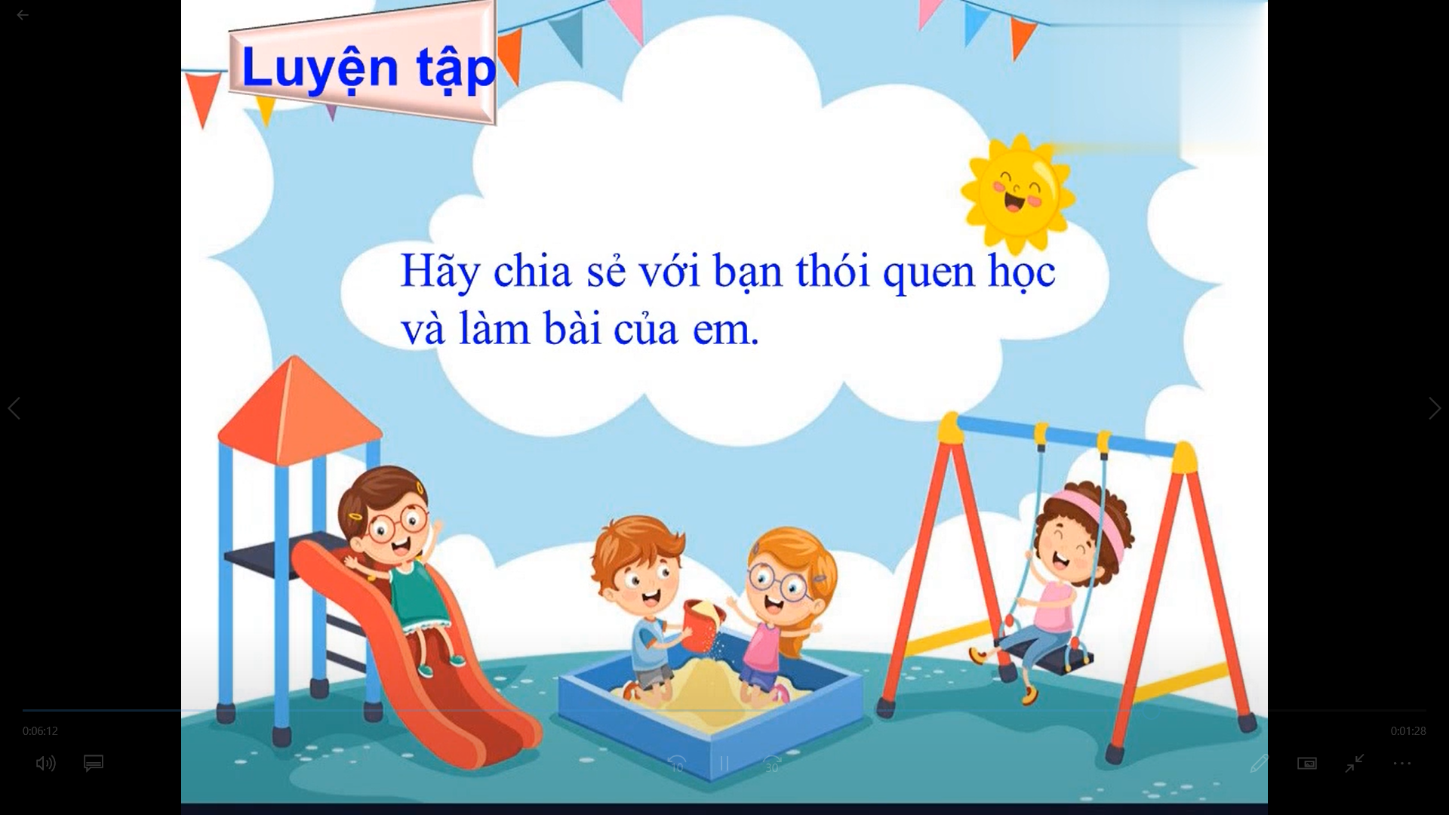

Slide 11




Vận dụng

Slide 12
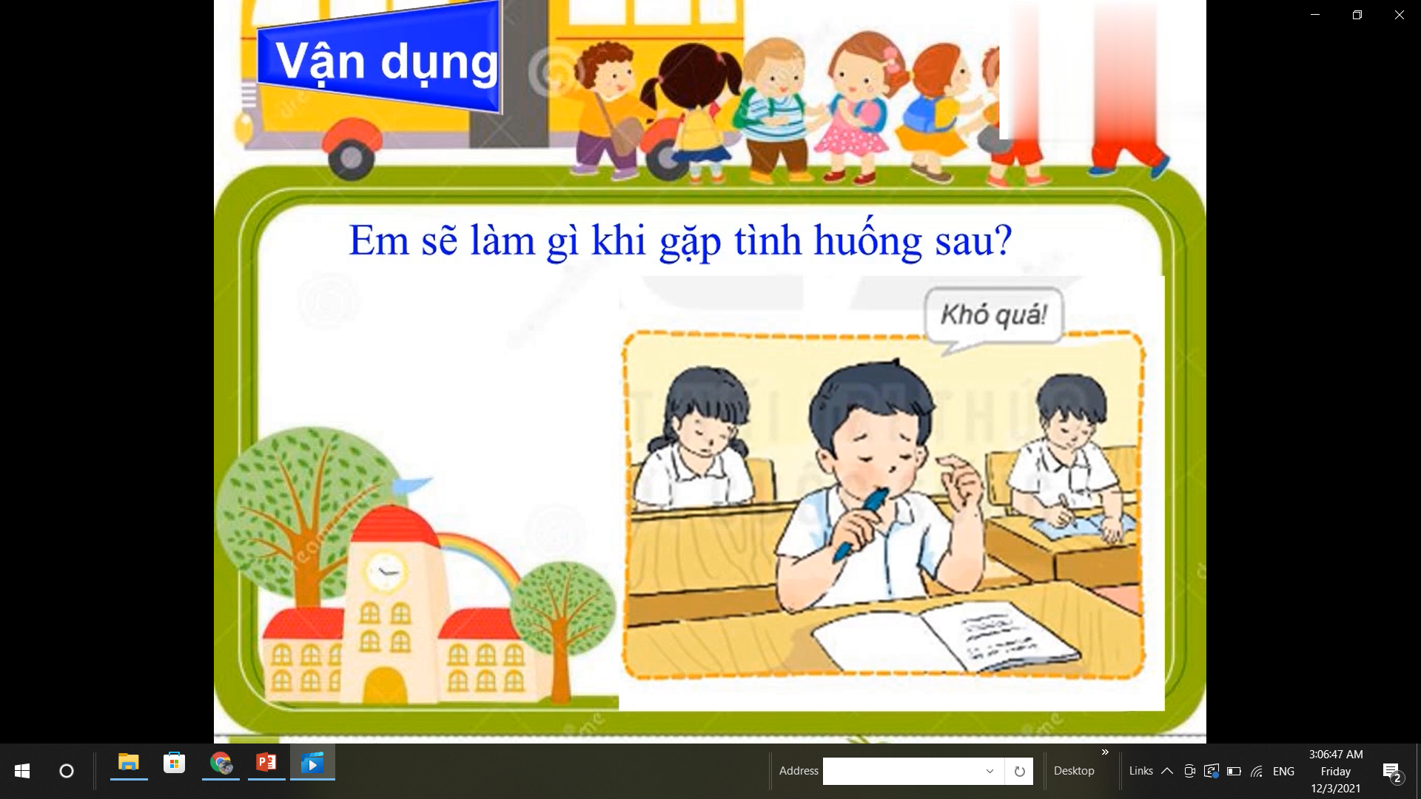

Slide 13


Slide 14
